Slide 1
회원 관리와 게시판
CONTENTS
이름
오성호

Slide 2
전체 구조
CONTENTS
브라우저 화면에 나타낼 페이지
JSP
CONTENTS
Action
기능처리와 유효성 검사
CONTENTS
자바 빈즈
DB와 연결해 데이터 저장과 호출
CONTENTS
DB
게시글과 유저정보 저장

Slide 3
기능
반응형 웹
메인페이지에 carousel 기능
로그인 중에만 글작성 가능 기능
작성자만 글수정, 삭제 가능 기능
회원가입시 이메일형식 체크 기능

Slide 4
전체 구조
CONTENTS
CONTENTS
CONTENTS
CONTENTS
JSP
Action
자바 빈즈
DB
bbs.jsp
index.jsp
login.jsp
main.jsp
update.jsp
view.jsp
write.jsp
deleteAction.jsp
joinAction.jsp
loginAction.jsp
updateAction.jsp
writeAction.jsp
Bbs.java
BbsDAO.java
User.java
UserDAO.java

Slide 5
구조
CONTENTS
JSP
bbs.jsp | 게시판 페이지
login.jsp | 로그인 처리 페이지
main.jsp | 메인 페이지
update.jsp | 글수정 처리 페이지
view.jsp | 글내용 페이지
write.jsp | 글작성 처리 페이지

Slide 6
구조
CONTENTS
Action
deleteAction.jsp | 삭제 처리 기능
joinAction.jsp | 회원가입 처리 기능
loginAction.jsp | 로그인 처리 기능
updateAction.jsp | 글수정 처리 기능
writeAction.jsp | 글쓰기 처리 기능

Slide 7
구조
CONTENTS
자바 빈즈
Bbs.java |  | 게시판 자바빈
BbsDAO.java | BbsDAO() | 데이터 베이스와 연결
 | write() | 게시글 저장
 | getList() | 글목록 호출
 | getBbs() | 글내용 호출
User.java |  | 회원 자바빈
UserDAO.java | UserDAO() | 데이터 베이스와 연결
 | login() | 로그인 기능
 | join() | 회원정보 저장

Slide 8
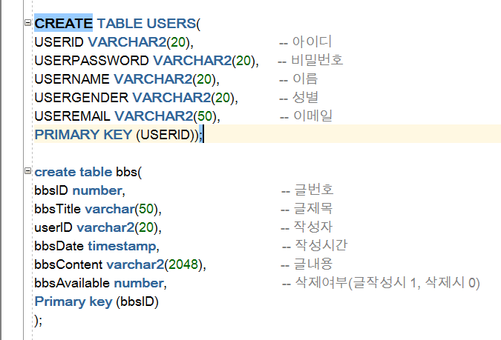
데이터 베이스

Slide 9
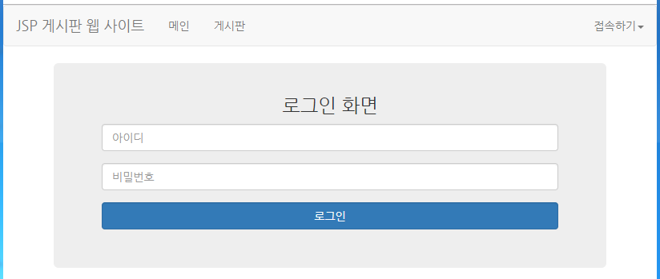
로그인 페이지

Slide 10
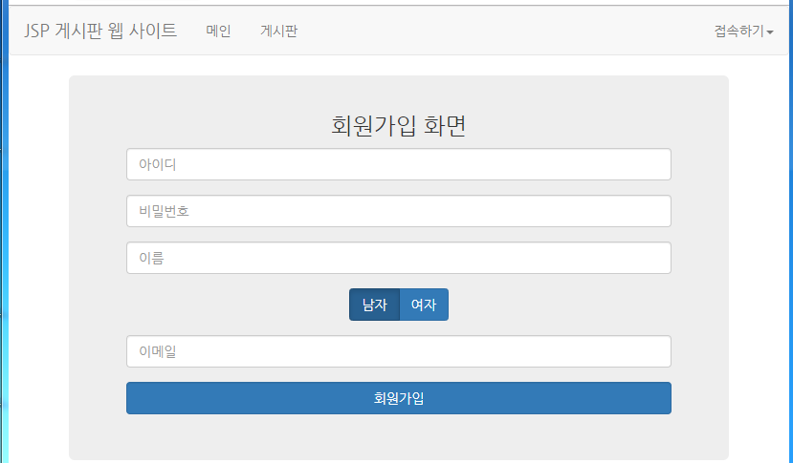
회원가입 페이지

Slide 11
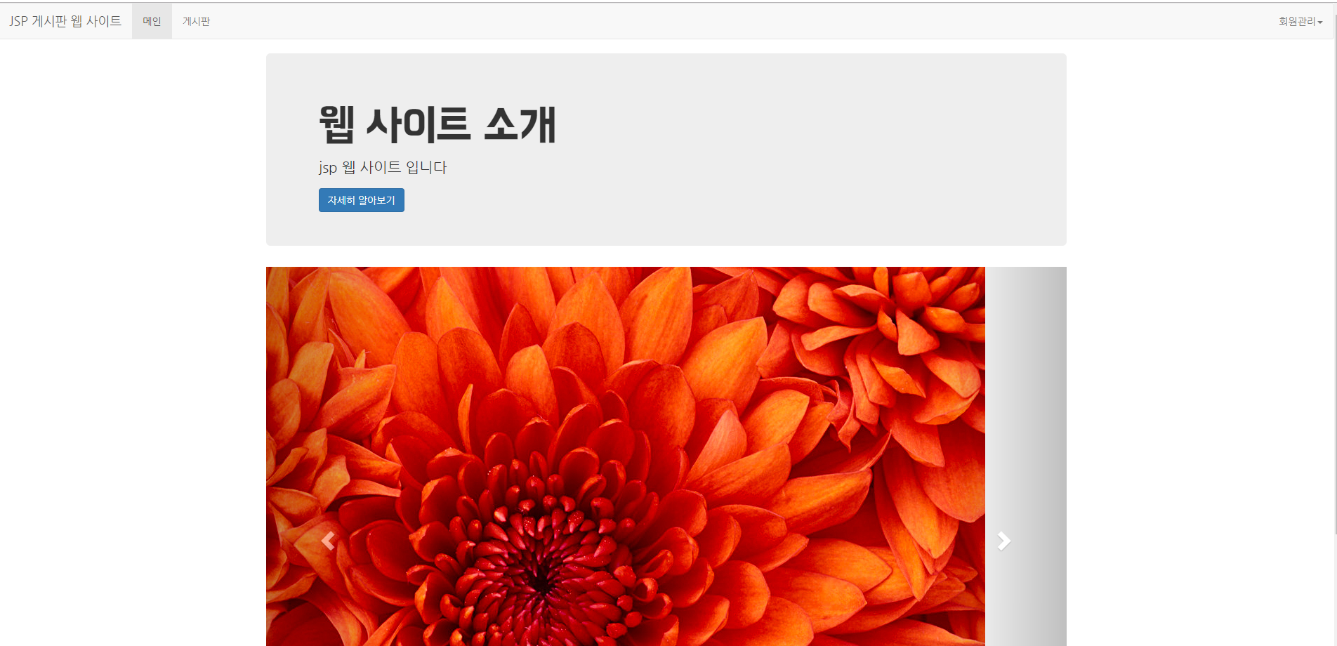
메인 페이지

Slide 12
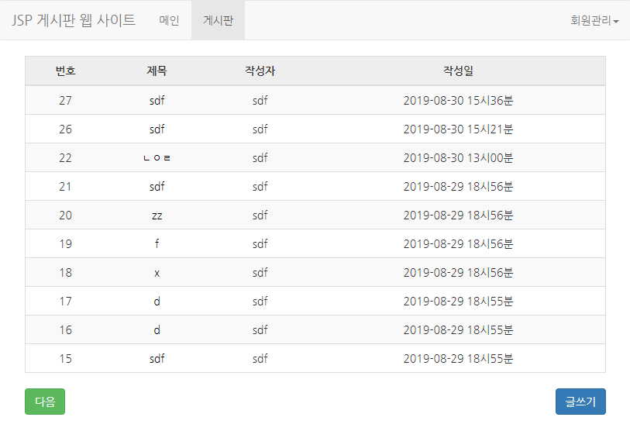
게시판 목록

Slide 13
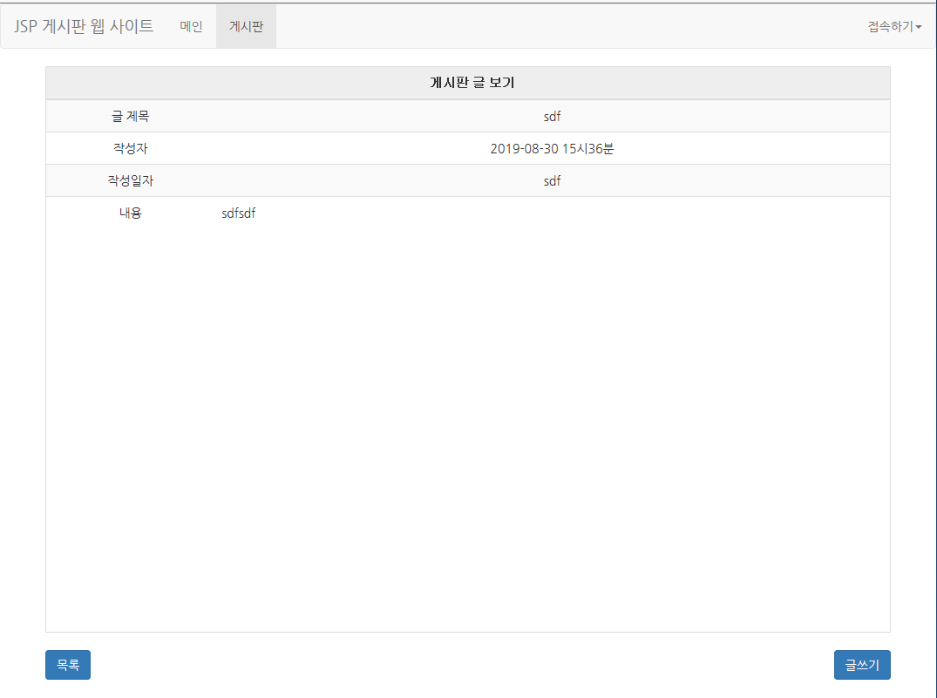
글보기 페이지

